Slide 1
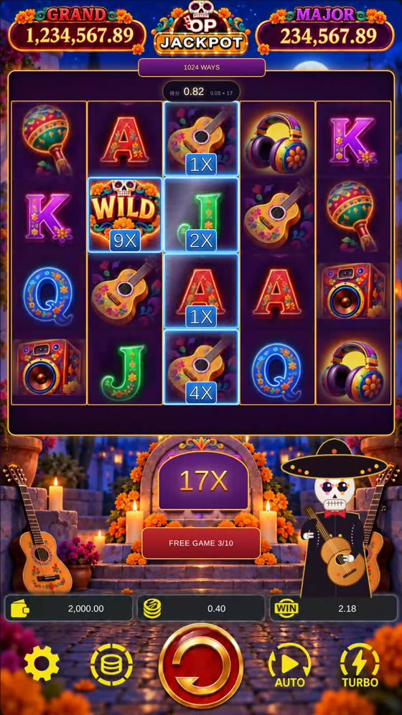
新遊戲提案
CALAVERA
PARTY
亡靈派對
黃底留框・框越養越大
101019・4×5・1,024 Ways・連消倍數

Slide 2
WHY
為何要做這款
01
02
03
玩法有人氣
2027 玩法創新
快速補足產品線
FA CHAI《DJ Boom Boom》
連消＋倍數累積
玩家接受度高
在熟悉玩法上
做出自己的
倍數累積方式
主力市場菲律賓
規則已用 demo 驗證
可直接進 math 與美術

Slide 3
GOAL
這款的目的
1
2
一看就懂
越玩越大
黃底＝倍數，框＝累積
框留在盤面，倍數一路疊
3
4
免費遊戲開場有感
做出自己的辨識度
R3 整條框，一進場就 4X
倍數顯示、疊加與全盤加總

Slide 4
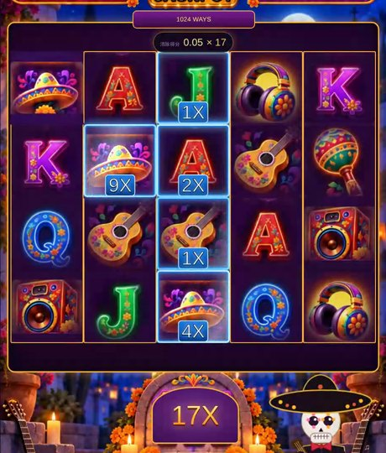
ONE LINE
黃底留下倍數框
框越養越大
全盤加總再乘
5 × 4
1,024 Ways
連消

Slide 5
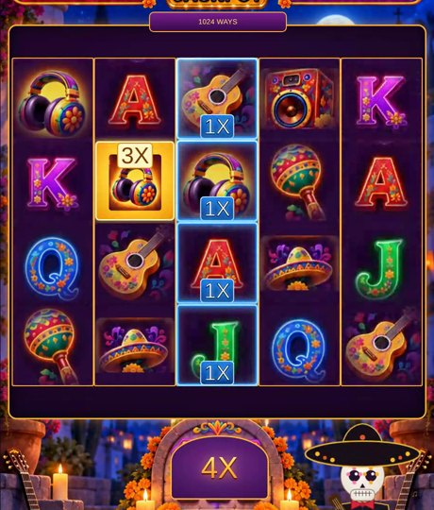
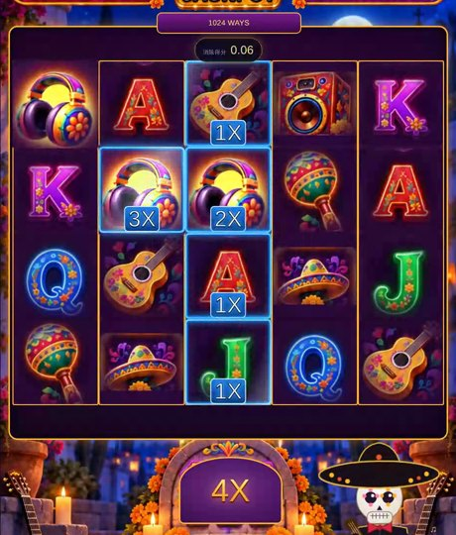
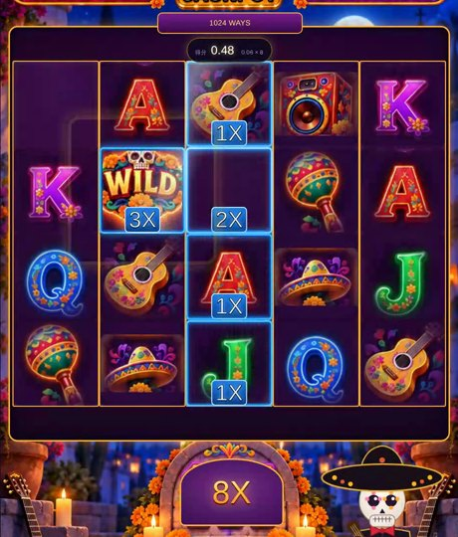
玩法流程
➜
➜
➜
① 黃底中獎
② 留下倍數框
③ 符號變 WILD
④ 全盤加總 × 得分

Slide 6
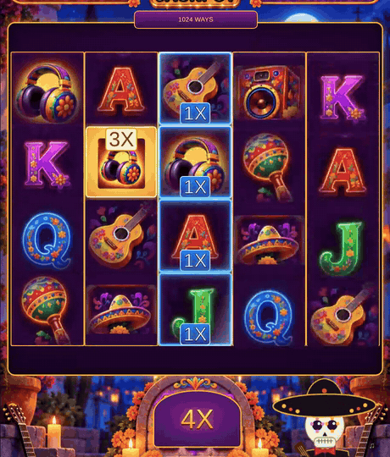
特色 01
黃底一顆兩用
留下同倍數的框
符號變成 WILD 延長連消
框內再消除 +1

Slide 7
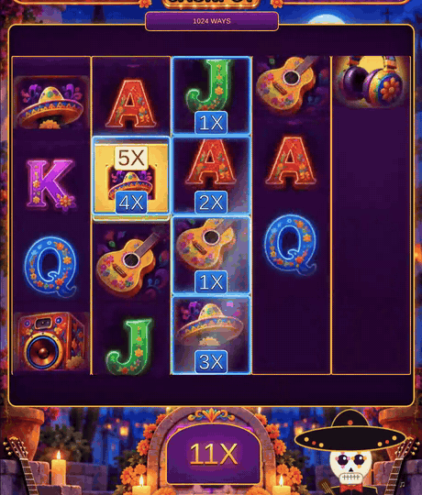
特色 02
黃底疊上框
黃底落在框上消除，
倍數直接疊進框裡
4X ＋ 5X ＝ 9X
全盤所有框加總，再乘上得分

Slide 8
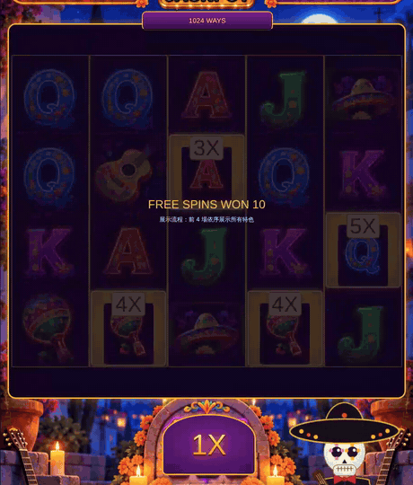
特色 03
免費遊戲開場就有感
R3 整條框，各 1X
Scatter ×3 ➜ 10 場，再 3 顆 +5 場
框整場保留，越玩越大

Slide 9
三個賣點
1
看得見的倍數：黃底直接標 1X～10X
2
留得住的倍數：框留盤面一路疊
3
爽在後段：免費遊戲全盤加總

Slide 10
與 DJ Boom Boom 的差異
項目 | DJ Boom Boom | 本作
盤面 | 3-4-5-5-4-3・3,600 Ways | 5×4・1,024 Ways
黃底倍數 | 黃底不帶倍數，倍數靠金框中獎累加 | 黃底直接帶 1X～10X，消除時整個疊進框
算分 | 累積倍數 × 得分 | 全盤所有框加總 × 得分
免費遊戲開場 | 依 Scatter 數解鎖倍數位 | R3 整條框（各 1X）
相同處：黃底只在 R2～R5、黃底消除變 WILD、倍數存在金框上、倍數可疊加 ➜ 美術與演出需做出區隔

Slide 11
基本規格
項目 | 設定
遊戲代號 | 101019（ParSheet H0321）
盤面 | 5 軸 × 4 列・1,024 Ways
核心 | 連消＋黃底倍數框
特殊符號 | 黃底（R2～R5）、WILD、Scatter
免費遊戲 | 10 場，再觸發 +5 場
Buy Feature | 100 × Bet
待決事項
・題材與美術風格
・數學模型
・Help
Demo：4×5 定版 v02

